Slide 1

Présentation
Détection automatique de faux billets
Labdouni Djamel

Slide 2
EXECUTIVE SUMMARY
Rappel de la mission : Mise en place d’une modélisation capable de distinguer (d’identifier) les billets (euros) contrefaits des authentiques.
Introduction: Le projet
Partie 1 : Traitement des valeurs manquantes & Analyse des Données
Partie 2 : 1er modèle : Régression logistique
Partie 3 : 2nd modèle : Kmeans
Partie 4 : Recommandations
Objectifs: Construire un modèle performant.

Slide 3
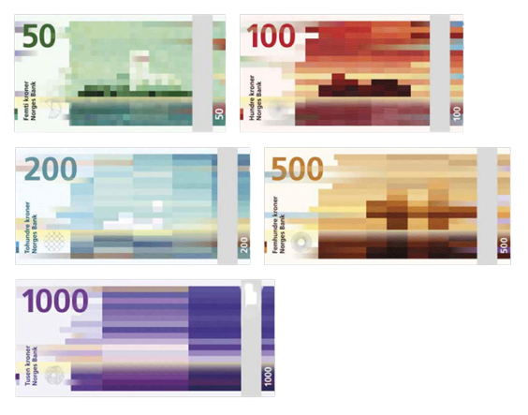
LE PROJET

Slide 4

PARTIE I
TRAITEMENT ET
ANALYSE

Slide 5
NaN
37
margin_low~
margin_up+is_genuine
Coefficient de détermination : 0,62

Slide 6
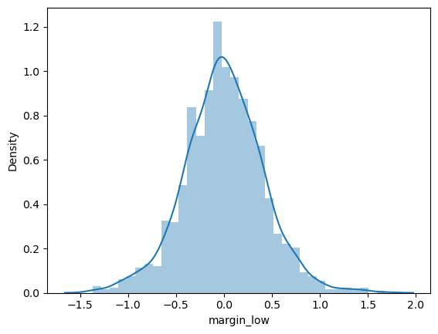
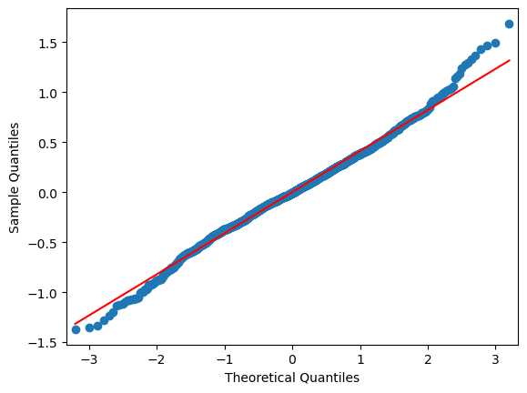
NORMALITE DES RESIDUS
Test de Shapiro:
p-value = 6.20942773821298e-06 < 0.05
L’hypothèse de normalité est remise en cause.

Slide 7
HOMOSCEDSATICITE
Test de Breusch Pagan:
p-value = 3.2033559115838186e-36 < 0.05
On rejette alors l'hypothèse 𝐻0 selon laquelle les variances sont constantes → HETEROSCEDASTICITE
COLINEARITE DES VARIABLES
les coefficients sont inférieurs à 10, il n'y a donc pas de problème de colinéarité.

Slide 8




Dans le jeu de données, on recense bien:
1 000
500

Slide 9

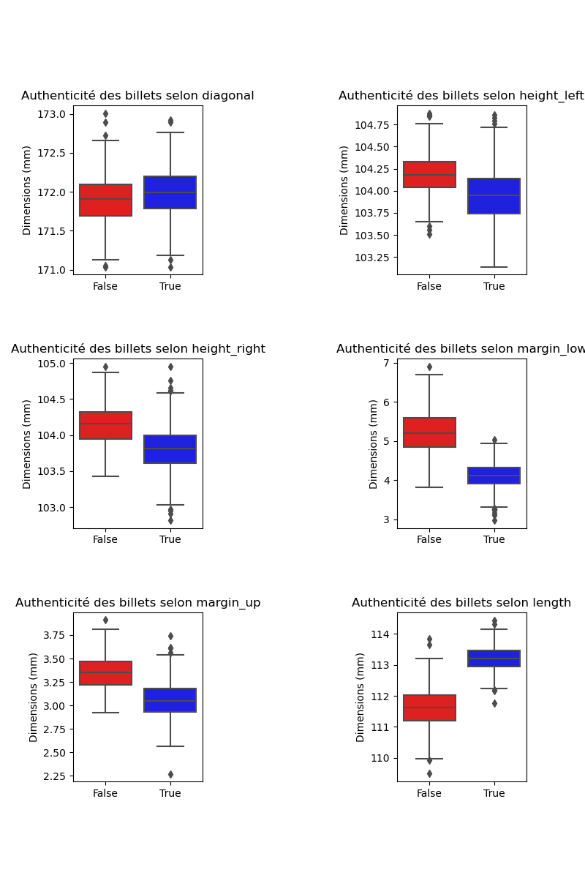
BOXPLOTS

Slide 12
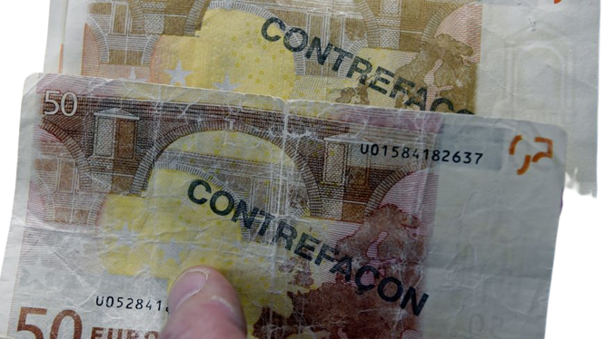
ENVIRON 75 % DES FAUX BILLETS SONT MOINS LONGS (LENGTH) QUE LES VRAIS BILLETS
ENVIRON 75 % DES FAUX BILLETS ONT UNE MARGE INFERIEURE(MARGIN_LOW) PLUS GRANDE QUE LES VRAIS BILLETS
MARGIN_UP
≈ 75% FAUX BILLETS > 75% VRAIS BILLETS
HEIGHT_RIGHT
≈ 75% FAUX BILLETS > 75% VRAIS BILLETS
EN PLUS DES BOXPLOTS, POUR APPUYER CES AFFIRMATIONS, VOUS TROUVEREZ QUELQUES CHIFFRES
EN ANNEXE

Slide 13
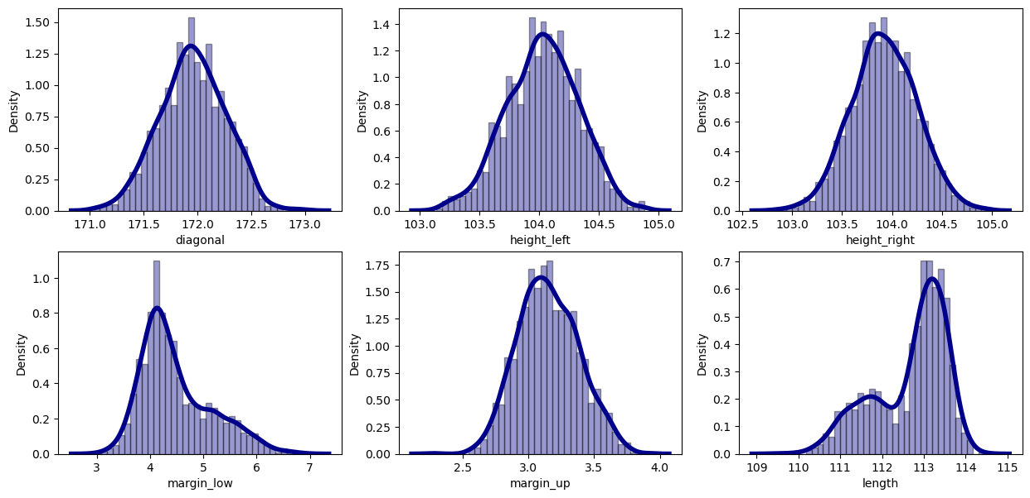

Slide 14
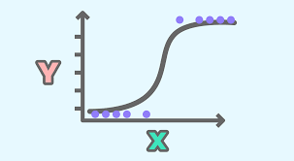
PARTIE II
REGRESSION LOGISTIQUE

Slide 15
LOGISTIQUE ?
REGRESSION
LA
POURQUOI

Slide 16
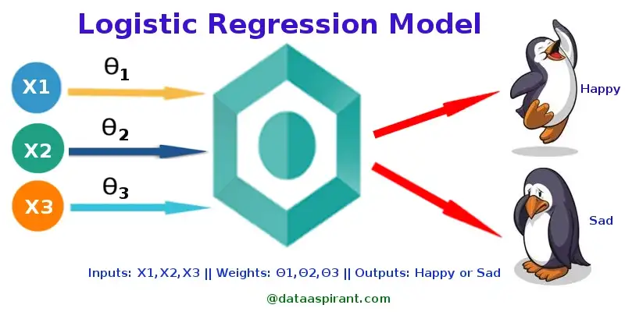
MODELE DE REGRESSION LOGISTIQUE
is_genuine~
height_right+margin_low+length+margin_up

Slide 17
TEST SUR LE JEU DE DONNEES BILLETS_PRODUCTION
 | 1 | 2 | 3 | 4 | 5
id | A_1 | A_2 | A_3 | A_4 | A_5
is_genuine | False | False | False | True | True
Probabilité d’authenticité | 0.049805 | 0.011727 | 0.010899 | 0.99988 | 0.999996

Slide 18
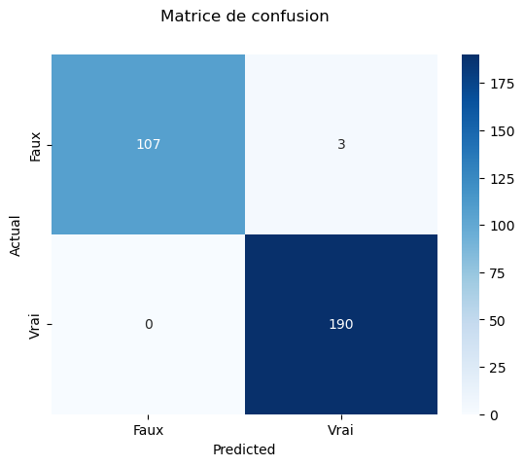
EVALUATION DU
MODELE
precision recall f1-score support
False 1.00 0.97 0.99 110
True 0.98 1.00 0.99 190
accuracy 0.99 300
macro avg 0.99 0.99 0.99 300
weighted avg 0.99 0.99 0.99 300
Accuracy : 0.99

Slide 19
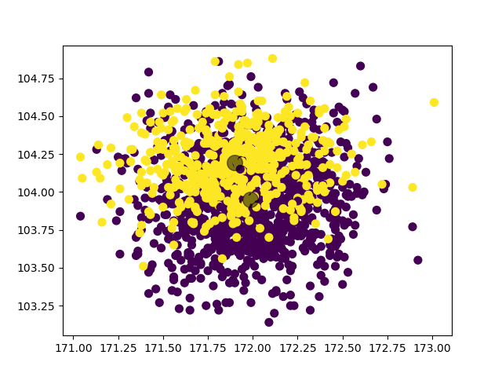
PARTIE III
KMEANS

Slide 20

KMEANS

Slide 21
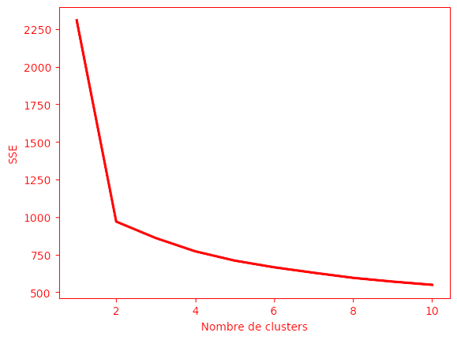
METHODE DU COUDE
Partitionnement sur jeu de données
0 1017
1 483

Slide 22
TEST SUR LE JEU DE DONNEES BILLETS_PRODUCTION
 | 1 | 2 | 3 | 4 | 5
id | A_1 | A_2 | A_3 | A_4 | A_5
groupe | 1 | 1 | 1 | 0 | 0

Slide 23
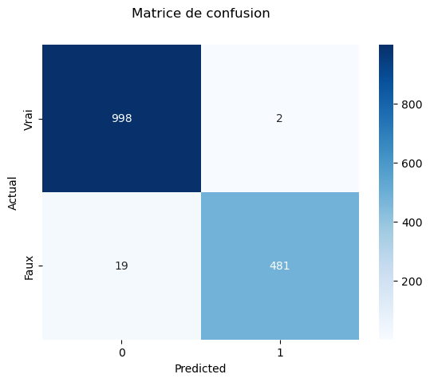
EVALUATION DU
MODELE
Indice de silhouette : 0.52
DB index: 0.78
Calinski-Harabasz index: 2067.93

Slide 24



PARTIE IV
RECOMMANDATIONS
Régression logistique
Kmeans

Slide 25
REGRESSION LOGISTIQUE
KMEANS

Slide 26
ANNEXE

Slide 27
QUELQUES CHIFFRES
Mean:
diagonal 171.958440
height_left 104.029533
height_right 103.920307
margin_low 4.482863
margin_up 3.151473
length 112.678500
Mean
Standard deviation:
diagonal 0.305195
height_left 0.299462
height_right 0.325627
margin_low 0.659849
margin_up 0.231813
length 0.872730

Slide 28
Median:
diagonal 171.96
height_left 104.04
height_right 103.92
margin_low 4.31
margin_up 3.14
length 112.96
Min :
diagonal 171.04
height_left 103.14
height_right 102.82
margin_low 2.98
margin_up 2.27
length 109.49
Max :
diagonal 173.01
height_left 104.88
height_right 104.95
margin_low 6.90
margin_up 3.91
length 114.44

Slide 29


